Slide 1

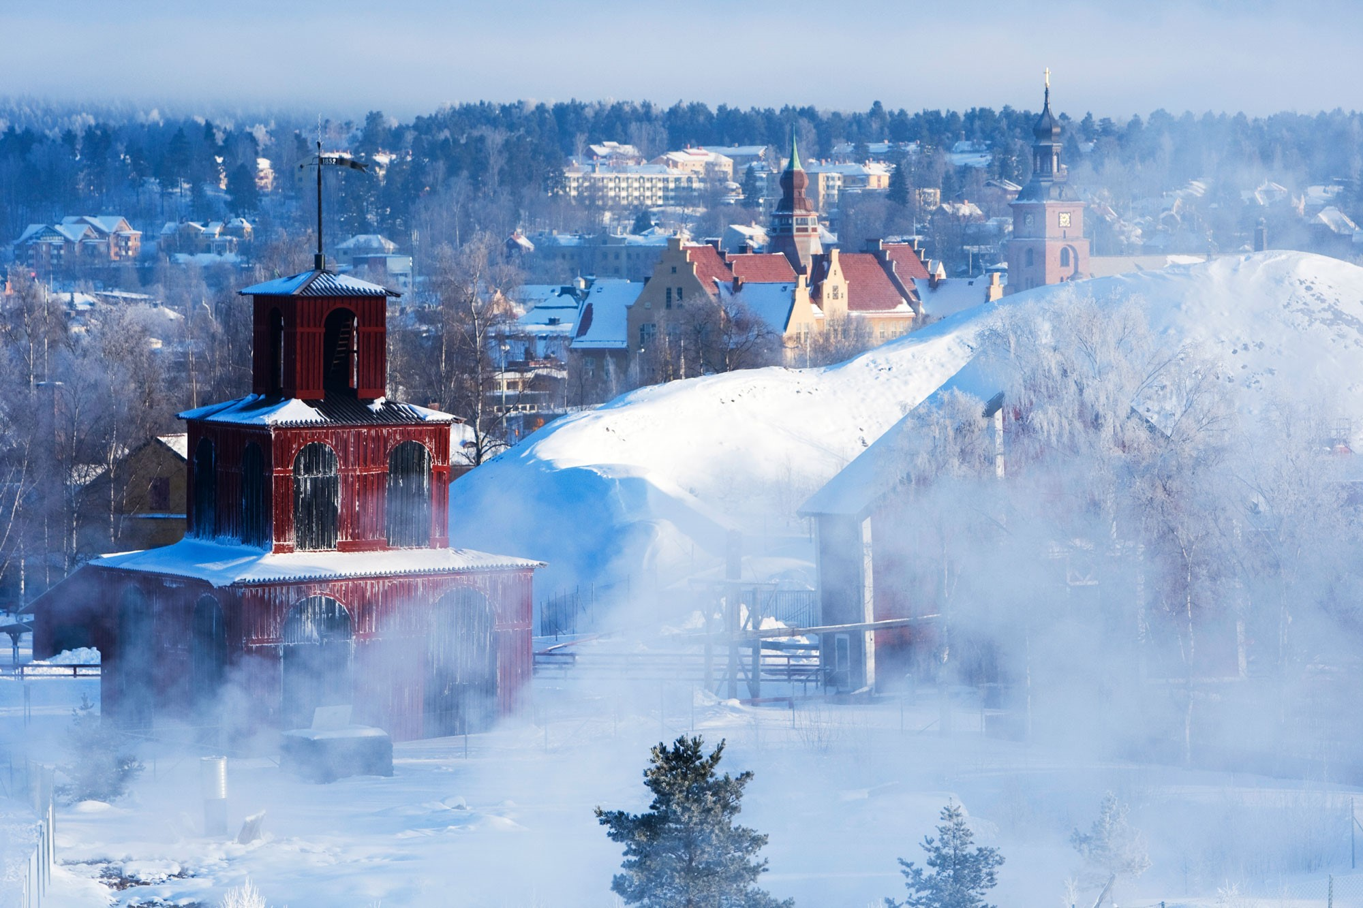
Konjunkturen i Dalarna
Dalarnas län, 2021 kv2
2021-09-29
Stockholm Business Region

Slide 2
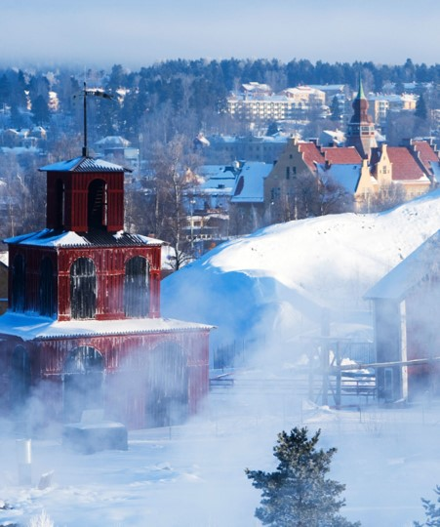
Om rapporten
Rapporten är utgiven av Stockholm Business Region och publiceras fyra gånger per år. Rapporten omfattar Dalarnas län och Ludvika samt Smedjebackens kommun.
Statistiken bygger på uppgifter från Statistiska centralbyrån, Arbetsförmedlingen och Bolagsverket.
I rapporten jämförs främst utvecklingen med samma kvartal föregående år, exempelvis kvartal 1 jämförs med kvartal 1 tidigare år osv. För vissa indikatorer presenteras även totala rullande 12-värden där de fyra senaste kvartalen summeras för att få mer stabilitet i trenden. Dessa jämförs då med föregående fyra kvartal. Diagrammen som visar absoluta värden är säsongrensande för att visa trenden. Övriga diagram har indexerade värden som visar procentuella förändringen från startåret med värde 100, motsvarande kvartal för 10 år sedan.
Stockholmsregionen omfattar Stockholms län, Uppsala län, Södermanlands län, Östergötlands län, Örebro län, Västmanlands län, Gävleborgs län och Dalarnas län.
Läs samtliga konjunkturrapporter som tas fram inom ramen för partnerskapet Stockholm Business Alliance här: http://stockholmbusinessalliance.se/hitta-material/konjunkturrapporter/
Frågor kan ställas till Stefan Frid på Invest Stockholm.
Ansvarig utgivare: Staffan Ingvarsson, VD Stockholm Business Region.

Slide 3





Återhämtning
Konjunkturläget i Dalarna, 2021 kv2
Fjolåret präglades starkt av följdverkningarna av Covid-19 pandemin. Det ekonomiska läget börjar under det andra kvartalet bli mer stabilt. Lönesumman i privat sektor visar en god återhämtning samtidigt som företagandet stärks med fler nya företag och färre konkurser. Arbetsmarknaden stärks också även om en ökad sysselsättning låter vänta på sig.
Lönesumman i privat sektor ökar detta kvartal med 7,1 procent, vilket är en god återhämtning. En liknande utveckling kan vi se i relation till den totala lönesumman, per sysselsatt och invånare. Likaså sker det under kvartalet en märkbar ökning av nyföretagandet med 21 procent och en minskning av företagskonkurserna med 23 procent. Lyckligtvis ser vi även en viss återhämtning för den hårt drabbade turistnäringen med en ökning av de kommersiella övernattningarna med 92 procent i länet.
I likhet med större delen av Stockholmsregionen under kvartalet så syns det en rad positiva signaler på arbetsmarknaden. Arbetslösheten minskar med 0,3 procentenheter, antalet varsel minskar dramatiskt efter förra årets rekordsiffror och andelen lediga jobb ökar med 63 procent. En ökning av sysselsättningen låter dock vänta på sig, istället minskar antalet sysselsatta invånare med 1,9 procent eller 2 500 personer.
Befolkningstillväxten under kvartalet följer utvecklingen för de senaste kvartalen och ligger på 0,2 procent. Som helhet har Dalarna en lägre befolkningstillväxt än övriga Stockholmsregionen. Befolkningen ökar i Smedjebackens kommun men minskar 0,5 procent i Ludvikas kommun. Bostadsbyggandet ökade i länet och i Smedjebacken under kvartalet medan det däremot minskade i Ludvika.
Staffan Ingvarsson
VD Stockholm Business Region
 | Dalarnas län |  |  | Ludvika kommun |  |  | Smedjebackens kommun
Nyckeltal | Värde 2021 kv2 | Förändring (%) |  | Värde 2021 kv2 | Förändring (%) |  | Värde 2021 kv2 | Förändring (%)
 |  | -1 år |  |  | -1 år |  |  | -1 år
Lönesumma privat sektor (mdkr) | 8 | 7,1 |  | i.u. | i.u. |  | i.u. | i.u.
Nya företag | 428 | 21 |  | 31 | 55 |  | 9 | -18
Företagskonkurser | 36 | -23 |  | 4 | -33 |  | i.u. | i.u.
Sysselsatta | 129 400 | -2 |  | i.u. | i.u. |  | i.u. | i.u.
Nyanmälda platser | 7 732 | 63 |  | 774 | 10 |  | 82 | 22
Varsel | 100 | -91 |  | i.u. | i.u. |  | i.u. | i.u.
Arbetslöshet (%) | 4,6 | -0,3 p.e.* |  | 7,0 | -0,4 p.e.* |  | 3,9 | 0 p.e.*
Befolkning (tusental) | 288,4 | 0,2 |  | 26,6 | -0,5 |  | 11 | 0,4
Påbörjade lägenheter | 222 | 90 |  | 7 | -78 |  | 10 | 150
Kommersiella övernattningar (tusental) | 339 | 92 |  | 56 | 109 |  | i.u. | i.u.
*Förändring i arbetslösheten visas i procentenheter, ej i procent.

Slide 4
Lönesumma
Lönesumma, Dalarnas län
Index 100 = 2011 kv2
Lönesumma, total
 | 2021 kv2 | Förändring | Förändring (%)
 | mdkr | -1 år (mdkr) | -1 år | -5 år
Sverige | 516,89 | 32,86 | 6,79 | 22,68
Stockholmsregionen | 255,22 | 16,74 | 7,02 | 24,30
Dalarnas län | 12,17 | 0,74 | 6,48 | 16,08
Lönesumma per sysselsatt
 | 2021 kv2 | Förändring | Förändring (%)
 | tkr | -1 år (tkr) | -1 år | -5 år
Sverige | 101,86 | 5,97 | 6,23 | 19,30
Stockholmsregionen | 108,78 | 6,86 | 6,73 | 19,87
Dalarnas län | 94,05 | 7,40 | 8,54 | 20,83
Lönesumma per invånare
 | 2021 kv2 | Förändring | Förändring (%)
 | Tkr | -1 år (tkr) | -1 år | -5 år
Sverige | 49,66 | 2,90 | 6,21 | 16,76
Stockholmsregionen | 54,05 | 3,23 | 6,36 | 17,45
Dalarnas län | 42,20 | 2,49 | 6,27 | 13,63
Källa: Statistiska centralbyrån (Lönesummor nattbefolkning, arbetsgivaravgifter och preliminär A-skatt, LAPS)

Slide 5
Lönesumma efter sektor
 | 2021 kv2 | Förändring | Förändring (%)
 | mdkr | -1 år (mdkr) | -1 år | -5 år
Sverige
Privat sektor | 376,86 | 25,43 | 7,24 | 23,01
Industri | 78,40 | 5,32 | 7,28 | 16,70
Tjänster | 255,88 | 17,61 | 7,39 | 24,07
Övrigt* | 42,58 | 2,50 | 6,23 | 29,27
Offentlig sektor | 140,03 | 7,44 | 5,61 | 21,81
Totalt | 516,89 | 32,86 | 6,79 | 22,68
Stockholmsregionen
Privat sektor | 193,43 | 13,46 | 7,48 | 23,70
Industri | 30,33 | 1,63 | 5,69 | 12,38
Tjänster | 143,73 | 10,76 | 8,09 | 25,69
Övrigt* | 19,37 | 1,07 | 5,87 | 28,86
Offentlig sektor** | 61,78 | 3,27 | 5,60 | 26,20
Totalt | 255,22 | 16,74 | 7,02 | 24,30
Dalarnas län
Privat sektor | 8,01 | 0,53 | 7,07 | 14,79
Industri | 2,42 | 0,14 | 6,16 | 8,74
Tjänster | 4,36 | 0,31 | 7,65 | 14,84
Övrigt* | 1,23 | 0,08 | 6,81 | 28,70
Offentlig sektor** | 4,16 | 0,21 | 5,36 | 18,64
Totalt | 12,17 | 0,74 | 6,48 | 16,08
Lönesumma i privat sektor efter näringsgren, Dalarnas län
Index 100 = 2011 kv2
Källa: Statistiska centralbyrån (Lönesummor nattbefolkning, arbetsgivaravgifter och preliminär A-skatt, LAPS)
* I övrigt ingår jordbruk, skogsbruk och fiske, byggverksamhet samt okänd näringsgren

Slide 6
Nyföretagande
Nyregistrerade företag
Säsongsrensade värden (glidande medelvärde)
        I likhet med övriga delar av landet och Stockholmsregionen har antalet nyregistrerade företag ökat.
        Av länets samtliga nyregistrerade företag var
        338 av 428 aktiebolag.
Nyregistrerade företag
 | Antal | Förändring (%) |  | R12*
 | 2021 kv2 | -1 år | - 5 år | Antal | Utv., %
Sverige | 17 991 | 16 | 4 | 76 839 | 14
Stockholmsregionen | 9 119 | 13 | -1 | 39 486 | 12
Dalarnas län | 428 | 21 | 43 | 1 689 | 13
Ludvika kommun | 31 | 55 | 24 | 117 | 29
Smedjebackens kommun | 9 | -18 | 29 | 37 | -14
Källa: Bolagsverket
* De fyra senaste kvartalen

Slide 7
Företagskonkurser
Företagskonkurser
Säsongsrensade värden (glidande medelvärde)
        Företagskonkurserna minskar under kvartalet och har minskat de senaste fyra kvartalen.
        Antalet konkurser ökade i Fastighetsbolag & fastighetsförvaltare och Hotell & restauranger men minskade i övriga.
Företagskonkurser
 | Antal | Förändring (%) |  | R12*
 | 2021 kv2 | -1 år | - 5 år | Antal | Utv., %
Sverige | 1 853 | -21 | 3 | 6 855 | -16
Stockholmsregionen | 999 | -22 | 8 | 3 541 | -17
Dalarnas län | 36 | -23 | 9 | 157 | -5
Ludvika kommun | 4 | -33 | 100 | 12 | -8
Smedjebackens kommun | i.u. | i.u. | i.u. | 2 | -71
Källa: Statistiska centralbyrån (Konkurser och offentliga ackord)
* De fyra senaste kvartalen

Slide 8
Sysselsättning
Sysselsatta invånare
Index 100 = 2011 kv2
        Antalet sysselsatta invånare minskade med 1,9 procent eller 2 500 personer under kvartalet.
Sysselsättning
 | Antal | Förändring -1 år | Förändring (%)
 | 2021 kv2 | -1 år (antal) | -1 år | - 5 år
Sverige | 5 074 400 | 26 800 | 0,5 | 2,8
Stockholmsregionen | 2 346 200 | 6 400 | 0,3 | 3,7
Dalarnas län | 129 400 | -2 500 | -1,9 | -3,9
Källa: Statistiska centralbyrån (Arbetskraftsundersökningarna, AKU)

Slide 9
Sysselsättning efter bransch
 | Antal | Förändring (antal) | Förändring (%)
Dalarnas län | 2021 kv2 | -1 år | -1 år | -5 år
Jordbruk, skogsbruk och fiske | i.u. | i.u. | i.u. | i.u.
Tillverkn. och utvinning, energi och miljö | 23 000 | 6 200 | 36,9 | 5,0
därav tillverkn. av verkstadsvaror | 6 900 | 700 | 11,3 | -22,5
Byggverksamhet | 7 800 | -1 900 | -19,6 | -24,3
Handel | 16 400 | -3 500 | -17,6 | -0,6
Transport | i.u. | i.u. | i.u. | i.u.
Hotell och restauranger | i.u. | i.u. | i.u. | i.u.
Information och kommunikation | i.u. | i.u. | i.u. | i.u.
Personliga och kulturella tjänster | i.u. | i.u. | i.u. | i.u.
Finansiell verksamhet, företagstjänster | 13 400 | -2 800 | -17,3 | -9,5
Offentlig förvaltning | 12 700 | 800 | 6,7 | 51,2
Utbildning | 13 600 | -1 800 | -11,7 | -5,6
Vård och omsorg | 23 900 | 1 200 | 5,3 | -4,4
Uppgift saknas | i.u. | i.u. | i.u. | i.u.
Sysselsatta i Sverige | 129 000 | -2 600 | -2,0 | -3,3
Sysselsatta utomlands | i.u. | i.u. | i.u. | i.u.
Total | 129 400 | -2 500 | -1,9 | -3,9
Källa: Statistiska centralbyrån (Arbetskraftsundersökningarna, AKU)

Slide 10
Sysselsättning efter yrke
 | Antal | Förändring -1 år
Dalarnas län | 2021 kv2 | -1 år | -1 år
Militärt arbete | i.u. | i.u. | i.u.
Chefsyrken | 8 700 | 2 400 | 38,1
Yrken med krav på fördjupad högskolekompetens | 26 400 | -3 800 | -12,6
Yrken med krav på högskolekompetens eller motsvarande | 19 900 | 2 100 | 11,8
Yrken inom administration och kundtjänst | 9 700 | -2 000 | -17,1
Service-, omsorgs- och försäljningsarbete | 26 700 | -1 300 | -4,6
Yrken inom lantbruk, trädgård, skogsbruk och fiske | i.u. | i.u. | i.u.
Yrken inom byggverksamhet och tillverkning | 16 400 | 2 500 | 18,0
Yrken inom maskinell tillverkning och transport med mera | 13 300 | 2 800 | 26,7
Yrken med krav på kortare utbildning eller introduktion | i.u. | i.u. | i.u.
Uppgift saknas | i.u. | i.u. | i.u.
Sysselsatta i Sverige | 129 000 | -2 600 | -2,0
Sysselsatta utomlands | i.u. | i.u. | i.u.
Total | 129 400 | -2 500 | -1,9
Källa: Statistiska centralbyrån (Arbetskraftsundersökningarna, AKU)

Slide 11
Lediga jobb
Nyanmälda platser på Arbetsförmedlingen
Index 100 = 2011 kv2
        Antalet lediga jobb ökade under kvartalet på länsnivå.
        De lediga jobben ökade som mest inom Hotell och restaurang och Information & kommunikation.
Lediga jobb
 | Antal | Förändring (%) |  | R12*
 | 2021 kv2 | -1 år | - 5 år | Antal | Utv., %
Sverige | 312 463 | 66 | -12 | 1 034 716 | 2
Stockholmsregionen | 135 912 | 61 | -19 | 457 430 | -6
Dalarnas län | 7 732 | 63 | 5 | 27 396 | 5
Ludvika kommun | 774 | 10 | 11 | 2 624 | -26
Smedjebackens kommun | 82 | 22 | -32 | 265 | -11
Källa: Arbetsförmedlingen
* De fyra senaste kvartalen

Slide 12
Varslade personer
Varslade personer
Index 100 = 2011 kv2
        Varslen minskade med 91 procent i Dalarna under årets andra kvartal.
        Minskningen sker från höga nivåer.
Varslade personer
 | Antal | Förändring (%) |  | R12*
 | 2021 kv2 | -1 år | - 5 år | Antal | Utv., %
Sverige | 7 680 | -84 | -14 | 44 421 | -62
Stockholmsregionen | 4 486 | -84 | 19 | 27 047 | -62
Dalarnas län | 100 | -91 | -65 | 573 | -71
Ludvika kommun | i.u. | i.u. | i.u. | 7 | -88
Smedjebackens kommun | i.u. | i.u. | i.u. | i.u. | i.u.
Källa: Arbetsförmedlingen
* De fyra senaste kvartalen

Slide 13
Arbetslöshet
Arbetslöshet i förhållande till befolkningen (%), 15-74 år
        Arbetslösheten minskar med 0,3 procentenheter i Dalarna under andra kvartalet jämfört med förra året.
        Säters och Gagnefs kommuner stod för länets lägsta arbetslöshet (2,6%).
Arbetslöshet
 | Antal | Förändring | Arbetslösa i förh. till befolkningen, 15-74 år
 | 2021 kv2 | -1 år (antal) | 2021 kv2 | -1 år | -5 år
Sverige | 415 627 | -26 471 | 5,5 | 5,9 | 4,8
Stockholmsregionen | 194 649 | -7 869 | 5,6 | 5,9 | 4,7
Dalarnas län | 9 509 | -618 | 4,6 | 4,9 | 4,4
Ludvika kommun | 1 302 | -90 | 7,0 | 7,4 | 5,9
Smedjebackens kommun | 301 | -3 | 3,9 | 3,9 | 2,7
Källa: Arbetsförmedlingen och Statistiska centralbyrån

Slide 14
Arbetslöshet efter kategori
 | Antal | Förändring (antal) | Förändring (%)
Dalarnas län | 2021 kv2 | -1 år | -1 år | -5 år
Öppet arbetslösa | 4 609 | -1 690 | -26,8 | -7,8
varav långtidsarbetslösa | 1 628 | -348 | -17,6 | -2,4
varav ungdomsarbetslösa | 517 | -401 | -43,7 | -40,2
Aktivitetsstöd | 4 901 | 1 072 | 28,0 | 17,3
varav ungdomsarbetslösa m. aktivitetsstöd | 753 | 190 | 33,6 | -13,0
Totalt antal arbetslösa | 9 509 | -618 | -6,1 | 3,6
Smedjebackens kommun
Öppet arbetslösa | 138 | -63 | -31,2 | 9,8
varav långtidsarbetslösa | 40 | -33 | -45,0 | 9,0
varav ungdomsarbetslösa | 17 | -12 | -42,0 | -3,8
Aktivitetsstöd | 162 | 60 | 58,6 | 89,5
varav ungdomsarbetslösa m. aktivitetsstöd | 29 | 7 | 31,8 | -6,5
Totalt antal arbetslösa | 301 | -3 | -0,9 | 42,0
Ludvika kommun
Öppet arbetslösa | 623 | -216 | -25,8 | -3,7
varav långtidsarbetslösa | 268 | -103 | -27,7 | 18,8
varav ungdomsarbetslösa | 58 | -39 | -40,5 | -46,4
Aktivitetsstöd | 679 | 126 | 22,9 | 36,9
varav ungdomsarbetslösa m. aktivitetsstöd | 106 | 16 | 17,7 | -10,4
Totalt antal arbetslösa | 1 302 | -90 | -6,5 | 13,9
Källa: Arbetsförmedlingen

Slide 15
Befolkning
Befolkningsutveckling
Index 100 = 2011 kv2
        Folkmängden är i stort sett oförändrad under kvartalet.
        Det innebär att befolkningstillväxten är lägre än för riket som helhet.
Befolkning
 | 2021 kv2 | Förändring -1 år | Förändring (%)
 | (i tusental) |  | -1 år | - 5 år
Sverige | 10 409,2 | 56,9 | 0,5 | 5,1
Stockholmsregionen | 4 721,6 | 29,2 | 0,6 | 5,8
Dalarnas län | 288,4 | 0,6 | 0,2 | 2,2
Ludvika kommun | 26,6 | -0,1 | -0,5 | 0,2
Smedjebackens kommun | 10,9 | 0,0 | 0,4 | 0,8
Källa: Statistiska centralbyrån

Slide 16
Bostadsbyggande
Påbörjade lägenheter
Index 100 = 2011 kv2
        På länsnivå ökade antalet påbörjade lägenheter jämfört med samma period förra året.
        Flest bostäder påbörjades i kommunerna Falun och Mora.
Bostadsbyggande
 | Antal | Förändring (%) |  | R12*
 | 2021 kv2 | -1 år | - 5 år | Antal | Utv., %
Sverige | 14 679 | 17 | -11 | 53 215 | 12
Stockholmsregionen | 7 408 | 26 | -14 | 23 935 | 0
Dalarnas län | 222 | 90 | 113 | 801 | 111
Ludvika kommun | 7 | -78 | 17 | 25 | -51
Smedjebackens kommun | 10 | 150 | 400 | 20 | 122
Källa: Statistiska centralbyrån
* De fyra senaste kvartalen

Slide 17
Kommersiella övernattningar
Kommersiella övernattningar
(hotell, vandrarhem, och stugbyar för kommun exkl. camping)
Index 100 = 2011 kv2
Kommersiella övernattningar
 | 2021 kv2 | Förändring (%) |  | R12*
 | (i tusental) | -1 år | -5 år | (tusental) | Utv., %
Sverige | 6 537 | 76 | -36 | 26 828 | -28
Stockholmsregionen | 2 779 | 73 | -44 | 11 548 | -35
Dalarnas län | 339 | 92 | -9 | 1 974 | -9
Varav utländska | 14 | 29 | -63 | 72 | -74
Ludvika kommun | 56 | 109 | 61 | 291 | 29
Varav utländska | 2 | 61 | -72 | 9 | -76
* De fyra senaste kvartalen
**För utländska gästnätter exklusive camping
Källa: Statistiska centralbyrån och Tillväxtverket

Slide 18

 | Nyregistrerade företag |  | Företagskonkurser
 | Antal | Förändring (%) | Antal | Förändring (%)
 | 2021 kv2 | -1 år | 2021 kv2 | -1 år
Dalarnas län | 428 | 21 | 36 | -23
Avesta | 32 | 10 | 2 | 0
Borlänge | 77 | 43 | 12 | 0
Falun | 106 | 28 | 7 | 17
Gagnef | 16 | 100 | 1 | -50
Hedemora | 22 | 0 | 2 | 0
Leksand | 24 | -8 | 1 | -50
Ludvika | 31 | 55 | 4 | -33
Malung-Sälen | 24 | 0 | 1 | -75
Mora | 28 | 22 | i.u. | i.u.
Orsa | 12 | 71 | 1 | -50
Rättvik | 20 | 100 | 1 | i.u.
Smedjebacken | 9 | -18 | i.u. | i.u.
Säter | 8 | -43 | 1 | -50
Vansbro | 8 | -20 | 1 | 0
Älvdalen | 11 | -21 | 2 | i.u.
Företagande
Kommunerna i Dalarnas län
Källa: Bolagsverket

Slide 19
 | Nyanmälda platser |  | Varslade personer
 | Antal | Förändring (%) | Antal* Förändring (%)
 | 2021 kv2 | -1 år | 2021 kv2 | -1 år
Dalarnas län | 7 732 | 63 | 100 | -91
Vansbro | 210 | -28 | i.u. | i.u.
Malung-Sälen | 279 | 188 | 10 | -99
Gagnef | 226 | 143 | 5 | -58
Leksand | 345 | 89 | 5 | -85
Rättvik | 184 | 79 | i.u. | i.u.
Orsa | 157 | 40 | i.u. | i.u.
Älvdalen | 170 | 98 | 11 | -86
Smedjebacken | 82 | 22 | i.u. | i.u.
Mora | 660 | 90 | i.u. | i.u.
Falun | 1 912 | 54 | 23 | 15
Borlänge | 1 483 | 79 | 41 | 28
Säter | 362 | 235 | i.u. | i.u.
Hedemora | 256 | 44 | i.u. | i.u.
Avesta | 699 | 132 | 5 | -76
Ludvika | 774 | 10 | i.u. | i.u.
Arbetsmarknad
Kommunerna i Dalarnas län
*Varsel ska anmälas till arbetsförmedlingen om du inom ett län avser att säga upp eller minska arbetstiden för minst fem anställda eller fler. Som arbets-
givare är man inte skyldig att specificera vilken kommun ett varsel gäller. Därför summerar kommunernas siffror inte alltid till länet.
Källa: Arbetsförmedlingen

Slide 20
 | Arbetslöshet (antal pers.) |  | Arbetslöshet (andel av bef.)
 | Antal | Förändring (%) | % av bef. | Förändring (p.e.)
 | 2021 kv2 | -1 år | 2021 kv2 | -1 år
Dalarnas län | 9 509 | -6,1 | 4,6 | -0,3
Malung-Sälen | 259 | -17,4 | 3,5 | -0,8
Gagnef | 189 | -7,0 | 2,6 | -0,2
Leksand | 351 | -14,8 | 3,2 | -0,5
Rättvik | 217 | -14,4 | 2,8 | -0,5
Orsa | 225 | -10,5 | 4,5 | -0,5
Älvdalen | 217 | -18,5 | 4,4 | -1,0
Smedjebacken | 301 | -0,9 | 3,9 | 0,0
Mora | 519 | -6,1 | 3,5 | -0,2
Falun | 1 598 | -7,0 | 3,7 | -0,3
Borlänge | 2 359 | 1,1 | 6,3 | 0,1
Säter | 204 | 2,2 | 2,6 | 0,0
Hedemora | 579 | -3,0 | 5,3 | -0,1
Avesta | 1 037 | -11,4 | 6,4 | -0,7
Ludvika | 1 302 | -6,5 | 7,0 | -0,4
Vansbro | 152 | -4,0 | 3,2 | -0,1
Arbetsmarknad
Kommunerna i Dalarnas län
Källa: Arbetsförmedlingen och Statistiska centralbyrån

Slide 21
 | Befolkning |  | Påbörjade lägenheter
 | Antal | Förändring (%) | Antal | Förändring (%)
 | 2021 kv2 | -1 år | 2021 kv2 | -1 år
Dalarnas län | 288 382 | 0,2 | 222 | 90
Avesta | 22 986 | -0,5 | 7 | 133
Borlänge | 52 460 | -0,3 | 2 | -95
Falun | 59 752 | 0,5 | 138 | 1 050
Gagnef | 10 455 | 0,9 | i.u. | i.u.
Hedemora | 15 495 | 0,1 | i.u. | i.u.
Leksand | 15 940 | 1,1 | 4 | -56
Ludvika | 26 613 | -0,5 | 7 | -78
Malung-Sälen | 10 184 | 1,2 | 6 | i.u.
Mora | 20 544 | 0,1 | 44 | 175
Orsa | 6 939 | 0,1 | 1 | i.u.
Rättvik | 11 079 | 0,9 | i.u. | i.u.
Smedjebacken | 10 909 | 0,4 | 10 | 150
Säter | 11 203 | 1,0 | 2 | 100
Vansbro | 6 790 | -0,2 | i.u. | i.u.
Älvdalen | 7 033 | 0,0 | 1 | i.u.
Befolkning och bostäder
Kommunerna i Dalarnas län
Källa: Statistiska centralbyrån

Slide 22
Kommersiella övernattningar*
 | Tusental | Förändring (%)
 | 2021 kv2 | -1 år
Dalarnas län | 339 | 92
Avesta | 4 | 16
Borlänge | 27 | 148
Falun | 26 | 59
Gagnef | 1 | 1
Hedemora | 3 | 39
Leksand | 39 | 56
Ludvika | 56 | 109
Malung-Sälen | 89 | 198
Mora | 16 | 87
Orsa | 9 | 97
Rättvik | 17 | 48
Smedjebacken | i.u. | i.u.
Säter | 2 | 201
Vansbro | 3 | 58
Älvdalen | 34 | 112
Kommersiella övernattningar
Kommunerna i Dalarnas län
* Länstotal inkl. camping.
Kommunvärden exkl. camping.
i.u.. = av SCB censurerat värde till följd av färre än fem öppna anläggningar.
Källa: Statistiska centralbyrån och Tillväxtverket

Slide 23

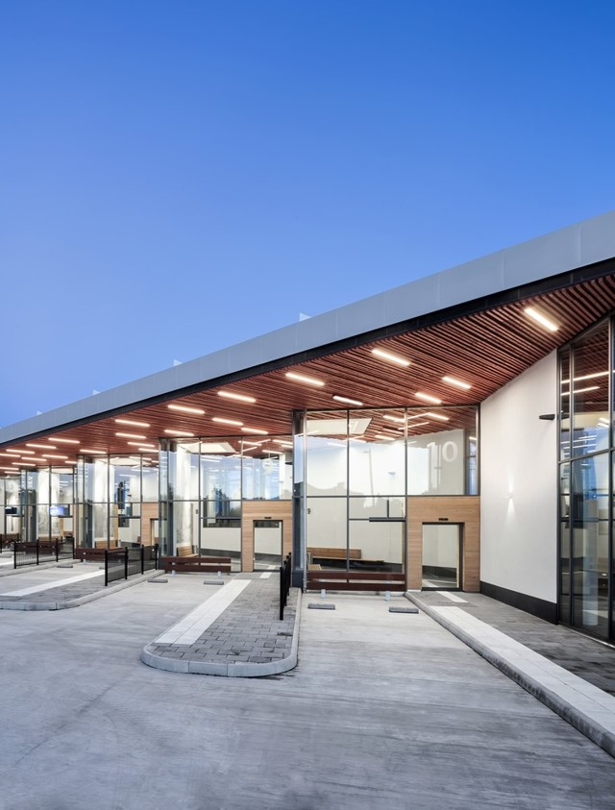
Stockholm Business Region
Stockholm Business Region är Stockholms stads näringslivsbolag med ansvar för strategisk utveckling och internationell marknadsföring av Stockholm, under varumärket Stockholm - The Capital of Scandinavia.
Bolaget ägs av Stockholms stad och har två dotterbolag,
Invest Stockholm och Visit Stockholm.
Samtliga rapporter finns tillgängliga på http://stockholmbusinessalliance.se/hittamaterial/konjunkturrapporter/
Frågor kan ställas till Stefan Frid på Invest Stockholm.
Ansvarig utgivare: Staffan Ingvarsson, VD Stockholm Business Region
Stockholm Business Region
P.O. Box 16282
SE-103 25 Stockholm, Sweden
Telefon + 46 8 508 280 00
www.visitstockholm.com
www.investstockholm.com
www.stockholmbusinessregion.se

